Slide 1
الأحماض الأمينية
Amino Acids

Slide 2
الأحماض الأمينية
الأحماض الأمينية هي الوحدات الأساسية لبناء البروتينات
كل حمض أميني يحتوي على :
مجموعة أمين NH2
مجموعة الكربوكسيل COOH
ذرة الهيدروجين
مجموعة طرفية R (تختلف من حمض لآخر)
هناك عشرون حمض اميني فقط (من النوع الفا) تدخل في تكوين البروتينات.

Slide 3
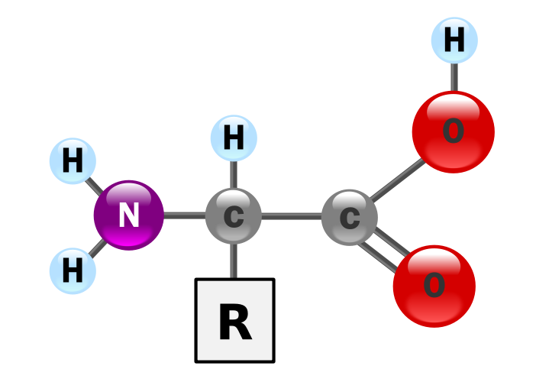
ذرة الهيدروجين
مجموعة الكربوكسيل
ذرة الكربون ألفا
مجموعة الأمين
مجموعة طرفية

Slide 4
تصنيف الأحماض الأمينية
تختلف الأحماض الأمينية بإختلاف المجموعة الطرفية و لذا أمكن تقسيم الأحماض الأمينية تبعاً لقطبية تلك السلاسل الجانبية في المحاليل المائية الى:
غير قطبية Non polar
قطبية متعادلة الشحنة Uncharged polar
قطبية موجبة الشحنة Basic polar(positively charged)
قطبية سالبة الشحنة acidic polar( negatively charged
تتميز الأحماض الأمينية القطبية بكونها تذوب في الماء و يعود ذلك الى ان المجاميع الطرفية Rعبارة عن مجاميع قادرة على تكوين روابط هيدروجينية مع الماء.

Slide 5
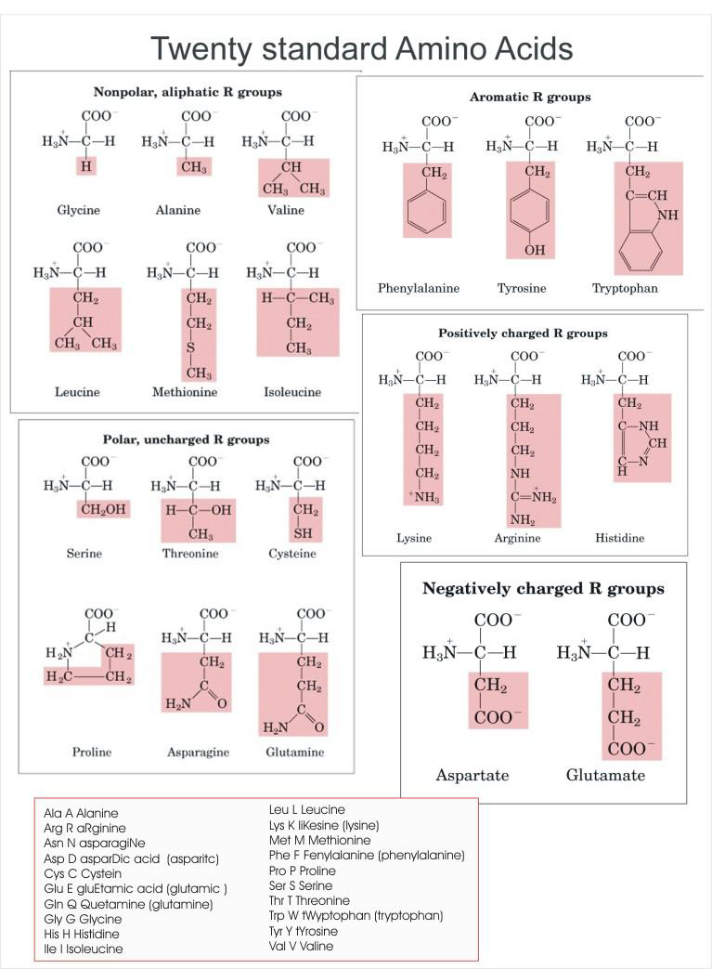

Slide 6
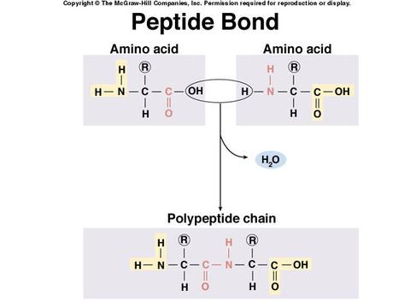
الرابطة الببتيدية:
• ترتبط الأحماض الأمينية مع بعضها بروابط ببتيدية ، بتفاعل مجموعة الكربوكسيل لأحد الأحماض الأمينية مع مجموعة أمين لحمض أميني آخر و يصاحب ذلك فقدان جزئ ماء.

Slide 7
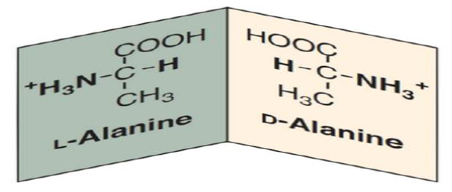
الخواص الكيميائية و الفيزيائية للأحماض الأمينية
النشاط الضوئي Optical Activity
- تتميز الأحماض الأمينية بقدرتها على عمل انحراف لاتجاه الضوء المستقطب لاحتوائها جميعاً (با ستثناء الجلايسين)على ذرة كربون غير متماثلة مرتبطة بأربع مجاميع مختلفة.
يمكن تقس تقسيم الاحماض الامينية تبعا لنشاطها الضوئي الى:
1 -الأحماض الأمينية التي تسبب دوران الضوء المستقطب لليمين:
يسمى متناظر أيمن الدوران و يشار له بـ (+)
(+) -α-Alanine
2 - الأحماض الأمينية التي تسبب دوران الضوء المستقطب لليسار:
يسمى يساري الدوران و يشار له بـ (-)
(-) -α -Alanine
(asymmetrical)

Slide 8
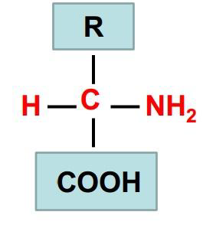
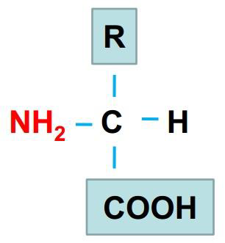
ويمكن ايضا تقسيم الاحملاض الامينية تبعا لتركيبها
الفراغي:
الى مجموعتين:
(L) - يمكن ان تكون من النوع
(D) - او من النوع
• إذا كانت مجموعة الأمين على يمين ذرة الكربون الغير متىاظرة
(D)فإن الحمض الأميني يكون من النوع
• أما إذا كانت مجموعة الأمين على يسار ذرة الكربون الغير متىاظرة
(L) فإن الحمض الأميني يكون من النوع

Slide 9
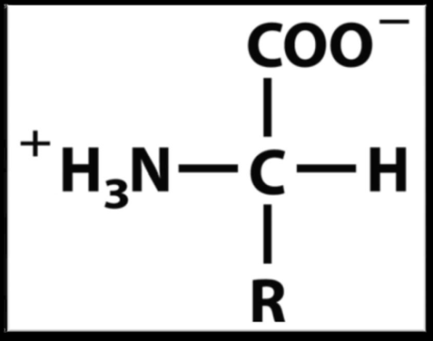
الخاصية الأمفوتيرية Amphoteric Compounds :
جميع الأحماض الأمينية تتميز بالخاصية الأمفوتيرية .
تعمل كحمض (معطي للبروتونات) وكقاعدة (مكتسب البروتون) في نفس الوقت، حيث تكتسب مجموعة الكربوكسيل الشحنة السالبة COO‐) ) لسھولة فقدھا البروتون بينما تكتسب مجموعة الأمين الشحنة الموجبة ( (NH₃ +لسھولة ارتباطھا بالبروتون المنفصل عن مجموعة الكربوكسيل.
إن وجود ھذه الحالة من التأين المزدوج يجعل الحمض الأميني قادرا على أن يسلك سلوك الأحماض لوجود مجموعة (COO‐)و سلوك القواعد لوجود مجموعة ( (NH₃ +.

Slide 10
يحمل الحمض الأميني الشحنة الموجبة في الوسط الحمضي .
و يحمل الشحنة السالبة في الوسط القاعدي.
وسط حمضي
وسط متعادل
وسط قاعدي
وبناءا علية فإن تغيير الرقم الھيدروجيني للوسط الذي يوجد فيه الحمض الاميني يؤدي الى تغيير محصلة الشحنات عليه بالتالي على حركته في المجال الكھربي.

Slide 11
نقطة التعادل الكھربي Iso electric point (PI) :
هي درجة الرقم الهيدروجيني pH الذي تتساوى فيه عدد الشحنات الموجبة والسالبة على الحمض الأميني، بمعنى أن تكون محصلة الشحنات تساوي الصفر، وعندھا لا يتحرك الحمض الأميني لأي من القطبين السالب أو الموجب إذا وضع في مجال كھربي وبناءً عليه فإنه يترسب بسھوله عند ھذه الدرجة .

Slide 12
: (Qualitative tests of amino acids) الاختبارات العامة والوصفية
للأحماض الأمينية
.(Solubility test ) 1- اختبار الذوبانية
.(Ninhydrin test) 2- اختبار الننهيدرن
. (Xanthoproteic test) 3- اختبار الزانثوبروتيك
.(Sakaguchi Test) 4- سكاجوتشي
.(Melon test5- اختبار ميلون (
6- الكشف عن الاحماض الامينية المحتوية على الكبريت.

Slide 13
: (Solubility test ) 1- اختبار الذوبانية
الهدف :
اختبار ذوبان الأحماض الأمينية في المحاليل القطبية والغير قطبية والأحماض والقواعد للاستدلال على السلوك القطبي والخاصية الأمفوتيرية.
النظرية العلمية للتجربة :
تذوب الأحماض الأمينية في الماء لارتباط جزيئاتھا المستقطبة بجزيئات الماء القطبية، وجود المجموعات NH3+ القاعدية COO- الحمضية تسھل ذوبان الأحماض الأمينية في القواعد و الأحماض.
-المذيبات تذيب اشباهها.

Slide 14
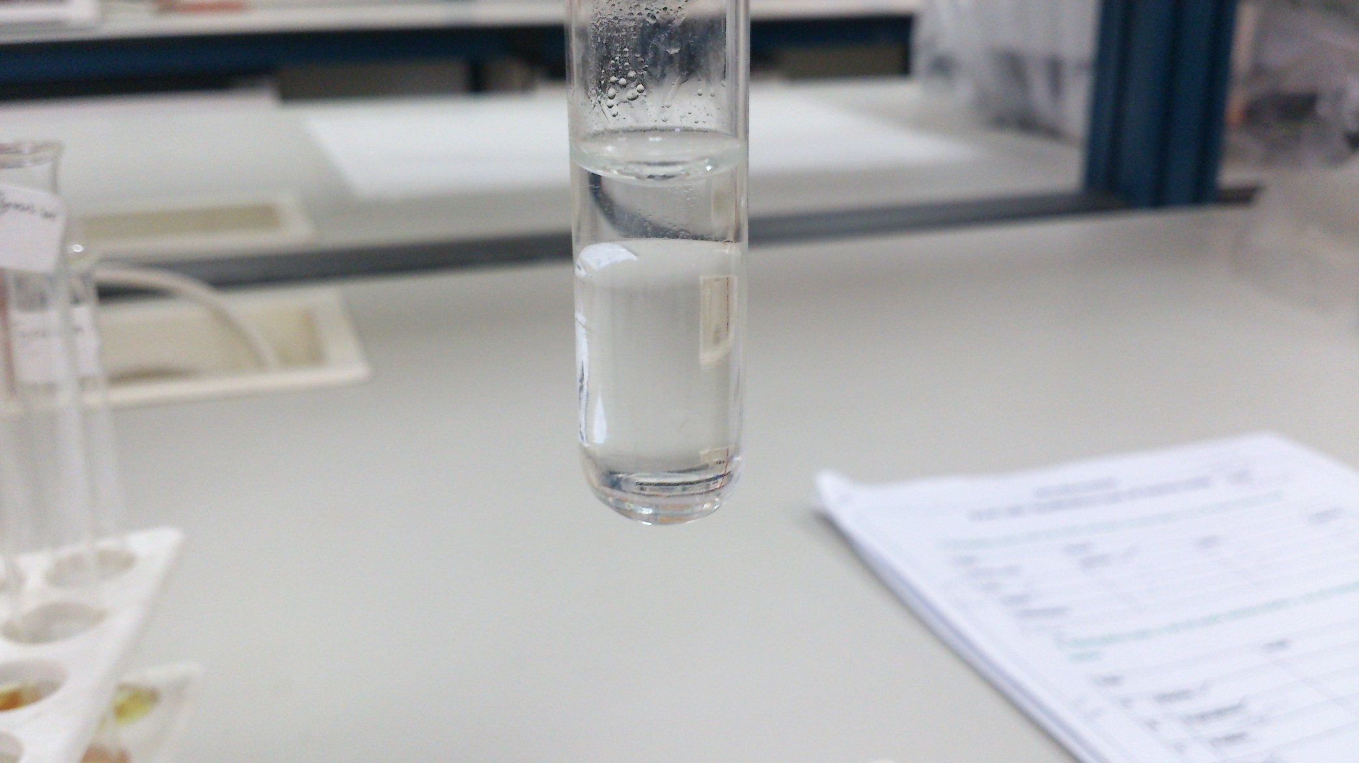
Notes:
0.5 جرام (ربع ملعقه صغيره)

Slide 15
.(Ninhydrin test) 2- اختبار الننهيدرن
الھدف : يعد أهم الاختبارات اللونية العامة للكشف عن الأحماض الأمينية.
النظرية العلمية للتجربة :
يتفاعل الننھيدرين مع جميع الأحماض الأمينية من النوع α المحتويه على مجموعه امين حره (حيث أن مجموعة الأمين مرتبطة بذرة الكربون (α عند درجات حرارة عالية لتكوين المركب الوسطي ھيدرين - دانتين و الأمونيا و يتصاعد ثاني أكسيد الكربون. ثم يتفاعل الھيدرين دانتين و الأمونيا مع جزيء آخر من الننھيدرين معطيا معقدا بنفسجي اللون.
- يستثنى من ذلك الحمض الأميني برولين حيث يعطي لون أصفر، لأن مجموعة الأمين في البرولين غير حرة.

Slide 16
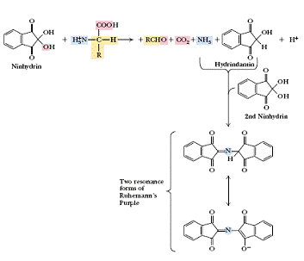

Slide 17
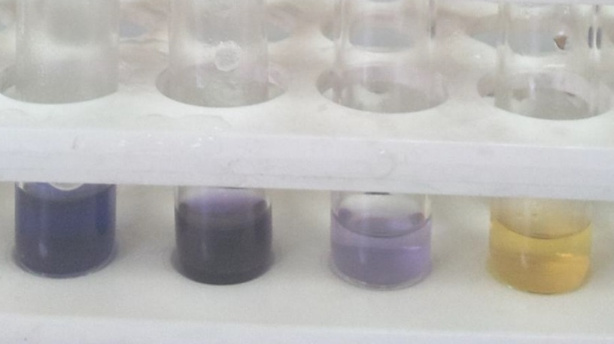
جلايسين
تربتوفان
تايروزين
برولين

Slide 19
. (Xanthoproteic test) 3- اختبار الزانثوبروتيك
الهدف من التجربة:
يستخدم هذا الإختبار للكشف عن حلقة البنزين و التي تميز الأحماض الأمينية الأروماتية.
النظرية العلمية للاختبار:
تتفاعل الأحماض الأمينية الأروماتية المحتوية على حلقة بنزين (التربتوفان- الفينيل آلانين – التيروسين)
مع حمض النيتريك المركز عند درجات حرارة عالية لتعطي مركبات النيترو الصفراء التى تعطي اللون البرتقالي بإضافة هيدروكسيد الصوديوم (محلول قلوي).
ملاحظة: على الرغم من ان الفينايل النين حمض اروماتي الا انه لا يعطي نتيجة ايجابية لأن حلقة البنزين .غير نشطة
ملاحظة: جميع الفينولات تعطي نتيجة ايجابية في هذا الاختبار

Slide 20
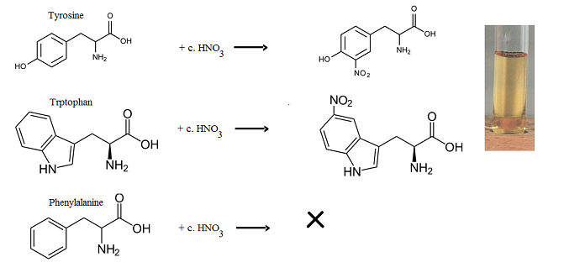

Slide 22
.(Sakaguchi Test) 4- سكاجوتشي
الهدف من التجربة:
ھو اختبار خاص يكشف عن مجموعة الجوانيدين و التي تشكل جزء من الحمض الاميني آرجينين Arginine
النظرية العلمية للتجربة :
تتفاعل مجموعة الجوانيدين الموجودة في الحمض الأميني آرجنين مع مركب ألفا - نافثول في وجود مركب الھيبوبرومايت (ماء البروم) كعامل مؤكسد فيعطي معقد ذو لون أحمر غامق يدل على وجود ھذه المجموعة وبالتالي تدل على وجود حمض الآرجينين.

Slide 24
.(Melon test5- اختبار ميلون (
الهدف من التجربة:
إختبار خاص بالكشف عن مجموعة الهيدروكسي فينيل.(التيروسين)
النظرية العلمية للتجربة :
تتفاعل مجموعة الهيدروكسي فينيل في الحمض الأميني التيروسين مع كاشف ميلون ( وهو عبارة عن أيونات الزئبق مذابة في أحماض النترات) فيتكون راسب بني محمرّ من أملاح الزئبق . هذا الكشف إيجابي أيضاً مع مركبات الفينول.

Slide 25
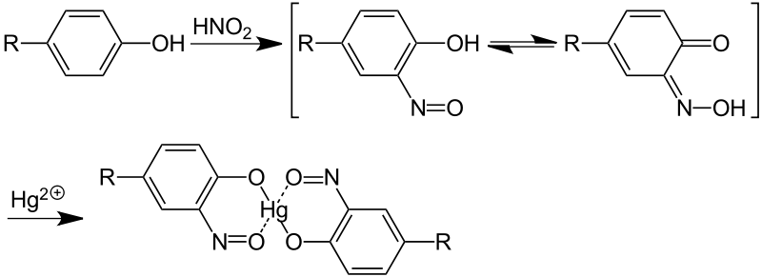

Slide 26
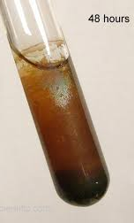
6- الكشف عن الأحماض الأمينية المحتوية علي كبريت:
هذا الاختبار مميز للأحماض الأمينية المحتوية علي الكبريت في المجموعة الطرفية مثل السيستين و الميثونين.
النظرية العلمية للتجربة :
تسخين الاحماض الامينية التي تحتوي علي الكبريت مع هيدروكسيد الصوديوم ينتج صوديوم سلفيت و بالتالي يتفاعل مع اسيتات الرصاص معطياً راسب اسود من كبرتيد الرصاص.

